Slide 1
Block-pop
2019 공개SW프로젝트 9조 (Macaron) # Week 9
권하현
2016112100
유현지
2016112095

Slide 2
목차
POINT0
Step. 1 / 작업 현황
Level save 추가, 아이템 개수 표시
Step. 2 / 향후 계획
앞으로 진행할 것들

Slide 3
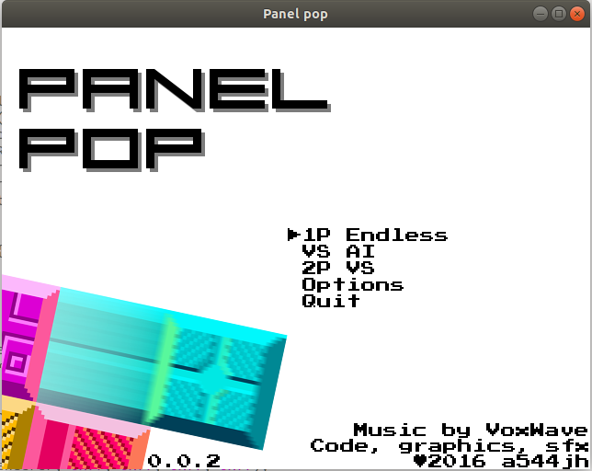
게임 기능 추가 – Level save
POINT1

Slide 4
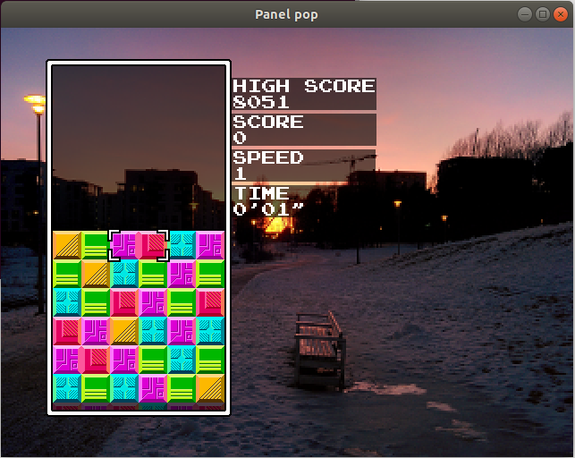
게임 기능 추가 – Level save
POINT1

Slide 5
게임 기능 추가 – Level save
POINT1

Slide 6
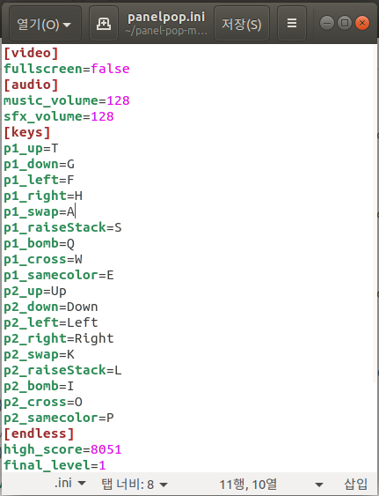
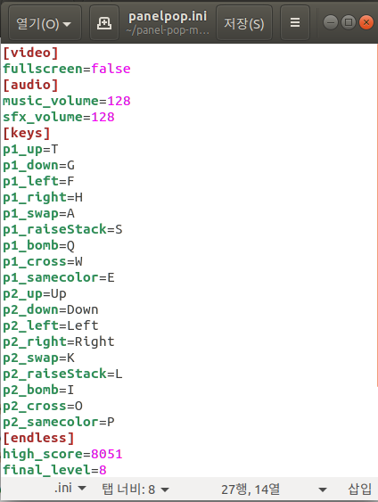
게임 기능 추가 – Level save
POINT1

Slide 7
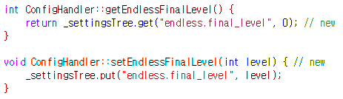
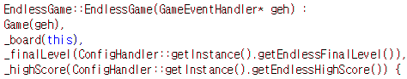
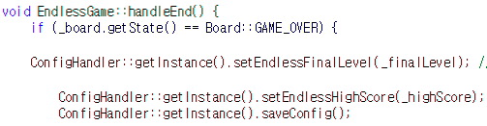
게임 기능 추가 – Level save
POINT1
ConfigHandler.cpp
Board.cpp
EndlessGame.cpp
panelpop.ini

Slide 8
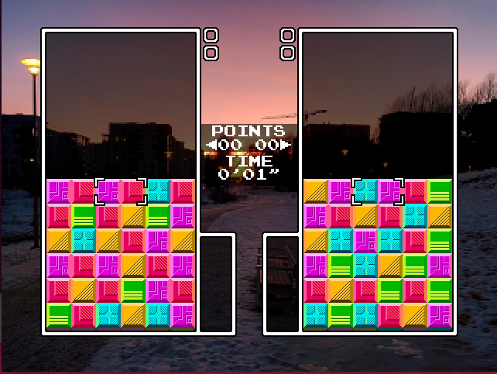
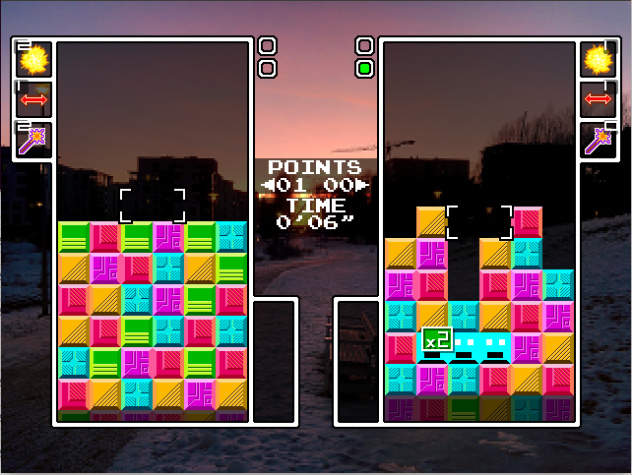
아이템 개수
POINT1

Slide 9
아이템 개수 나타내는 동영상
POINT1

Slide 10
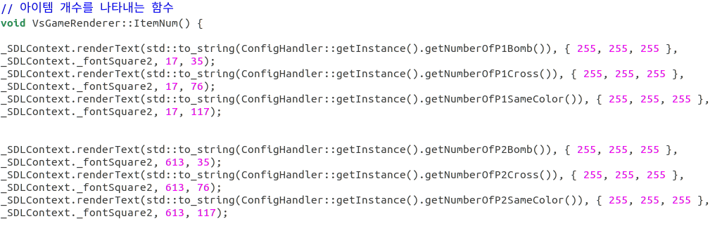
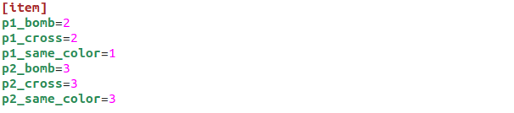
게임 기능 추가 – 아이템 개수 표시
POINT1
VsGameRenderer.cpp
panelpop.ini

Slide 11
향후 계획
POINT2
오류 수정 및 검토
1

Slide 12
끝
감사합니다

